Slide 1
Traumatizacija djece u sustavu socijalne skrbi
Centar za djecu ZAGREB
Ravnateljica
Jasna Ćurković Kelava, dr.med.

Slide 2
Prije poroda – intrauterini rizični čimbenici
Nekontrolirana trudnoća
(često) veliki broj prethodnih trudnoća majke
Neuredan stil života - nebriga o zdravlju, loša prehrana, pušenje, nedostatna higijena…
Korištenje lijekova u trudnoći – psihijatrijske dijagnoze majke
Konzumacija alkohola u trudnoći → alkoholni fetalni sindrom
Korištenje droga u trudnoći → apstinencijski sindrom ustezanja
Aktualna traumatizacija majke – npr. obiteljsko nasilje

Slide 3
Obilježja obitelji djece u sustavu socijalne skrbi
(često) niski socioekonomski status
Neadekvatni stambeni uvjeti
Nezaposlenost / oslanjanje na socijalne naknade i prava
Više generacija obitelji u praćenju sustava soc. skrbi → naučeni stil života, transgeneracijski prijenos traume
Nedostatne roditeljske sposobnosti / smanjeni roditeljski kapaciteti
Zloraba alkohola, droga, lijekova
Psihičke bolesti i teškoće
Ovisnosti
Obiteljsko nasilje
(često) dislocirano mjesto stanovanja – loša prometna povezanost, nedostupnost usluga
Manje su vidljivi zajednici – rjeđe idu liječniku, djeca nisu uključena u predškolski program i mjere rane intervencije → kasnije otkrivanje, višestruke teškoće

Slide 4
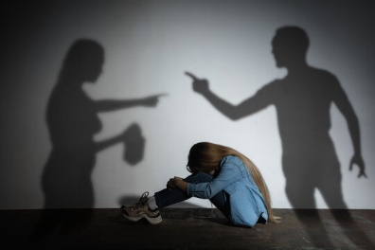
Razlozi izdvajanja djece iz obitelji
Zanemarivanje – higijensko, zdravstveno, odgojno
Zlostavljanje – emocionalno / psihičko, fizičko, seksualno
Obiteljsko nasilje – jednog roditelja prema drugom, oba roditelja međusobno
Ovisnosti roditelja
Narušeno psihičko stanje / zdravlje roditelja
Navedeno često prate i loši socio-ekonomski uvjeti (neadekvatan stambeni prostor za život)

Slide 5
Centar za djecu ZAGREB
Smještaj djece bez odgovarajuće roditeljske skrbi:
Usluge:
Privremeni smještaj
Organizirano stanovanje + Boravak
Rana razvojna podrška – tretman psihologa, logopeda, edukacijskog rehabilitatora, radnog terapeuta, terapeuta senzoričke integracije, fizioterapeuta
Psihosocijalna podrška – savjetodavni rad s roditeljima i djecom (socijalni radnik i psiholog)
Rad s primarnom obitelji / udomiteljskom obitelji / posvojiteljskom obitelji, u ustanovi i na terenu
Aktivnost obiteljskog suradnika
Mjera intenzivne stručne pomoći i nadzora
Socijalno mentorstvo
Sjedište (Nazorova) i Odjel Jarun – djeca od 0-7 godina
A.G. Matoš – djeca od 7-18 godina, male skupine, dječaci 7-14 godina (poremećaji u ponašanju)
Laduč – djeca od 7-14 godina
I.G. Kovačić – djeca 14-18 godina
Stambena zajednica
Majčinski odjel – trudnice i mlade majke s djecom do 3 godine

Slide 6
Izvori traumatizacije u sustavu soc. skrbi
Traume doživljene prije smještaja (u primarnoj obitelji) – zanemarivanje, zlostavljanje
Trauma izdvajanja (prilikom žurnog izdvajanja djeteta iz obitelji)
Trauma razdvajanja biološke braće i sestara – smještaj u različite ustanove / podružnice ustanova (zbog dobi ili prekapacitiranosti)
Pogrešne procjene kapaciteta obitelji – povratak roditeljima koji ponavljaju neprimjerene postupke – dijete se ponovno izdvaja iz obitelji
Traumatizacija zbog višekratnih promjena smještaja
Žurni smještaj u prekapacitiranu ustanovu, premještaj nakon kratkog perioda
Neadekvatan odabir udomiteljske / posvojiteljske obitelji
Neuspješna udomiteljstva / posvojenja – povratak djeteta natrag u sustav soc. skrbi (prethodni smještaj ili čak novi smještaj)
Traumatizacija koja potječe od sustava pravosuđa

Slide 7
Traumatizacija koja potječe od sustava pravosuđa
Dugotrajni sudski postupci
Žurna mjera (15 dana) + privremene mjere (2x 30 dana) + oduzimanje prava na stanovanje do 1 godinu (2x po 1 godinu) → tek tada pokretanje lišenja roditeljske skrbi → dijete je u sustavu već 2 godine i 2,5 mjeseca!
Dugotrajno trajanje privremene mjere – npr. „do okončanja postupka oduzimanja / lišenja”, neubrajanje trajanja privremene mjere u trajanje mjere oduzimanja prava na stanovanje do 1 godinu
Često odgađanje sudskih ročišta zbog birokratskih razloga / otkazivanje ročišta na prijedlog odvjetnika roditelja
Neujednačena praksa o razlozima lišenja roditeljske skrbi kao najteže mjere iz obiteljskog zakona
Osobni stavovi o opravdanosti lišenja roditeljske skrbi i predrasude sudaca
Inzistiranje na izricanju 2 mjere oduzimanja prije pokretanja postupka lišenja, unatoč dugom boravku djeteta u sustavu i procijenjenom nepostojanju dostatnih roditeljskih kapaciteta
Davanje dodatnih prilika roditeljima bez jasnih novih uputa ili zadataka (a iscrpljene su sve mogućnosti sustava za poboljšanje roditeljskih kapaciteta)

Slide 8
Traumatizacija koja potječe od sustava pravosuđa
(Ponavljano) svjedočenje djece za potrebe suda
Nedovoljna educiranost stručnjaka pravosuđa o dječjem razvoju, potrebama djece, karakteristikama ličnosti i roditeljskim i odgojnim kapacitetima
Pravnici imaju puno znanja o pravu i pravnoj proceduri, a psiholozi i soc. radnici o karakteristikama dječjeg razvoja i potrebama djece u obiteljima → suradnja u cilju najboljeg INTERESA DJETETA
Nedostatno / nepravovremeno pokretanje psihijatrijsko-psihologijskog vještačenja roditeljskih kapaciteta – kod izrazito nefunkcionalnih roditelja
Fokus na socio-ekonomske faktore kao primarne pokazatelje mogućnosti skrbi za djecu (umjesto procjene roditeljskih kapaciteta od strane stručnjaka) *traženje materijalnih dokaza da mogu (imaju stan, posao), u odnosu na procjene stručnjaka o nedostatnim roditeljskim kapacitetima

Slide 9
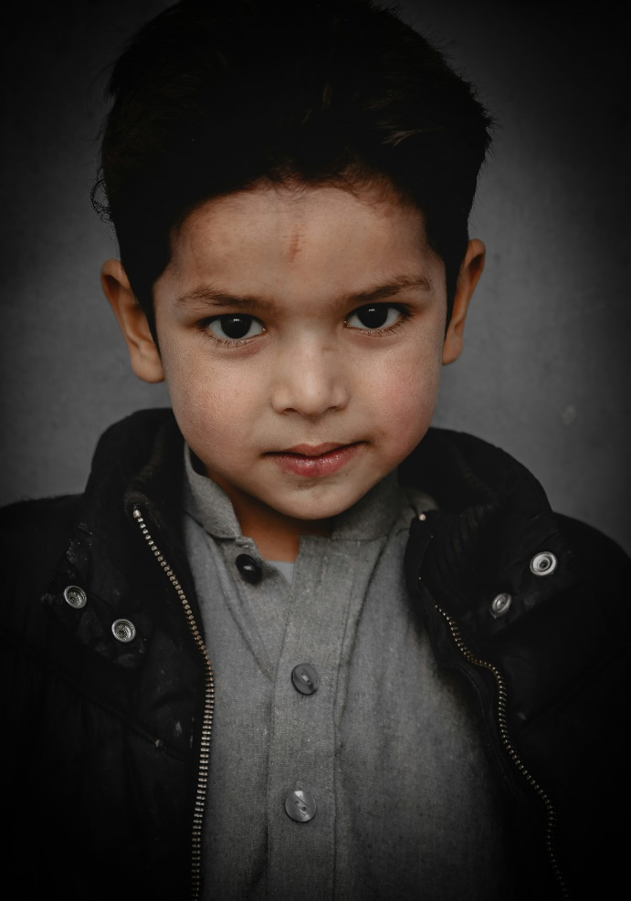
Što kada pođe po krivu? Primjer 1
Dječak 9 godina, romske nacionalnosti, tjelesno zdrav
1. puta dolazi na smještaj u dobi od 1 mjesec (zajedno s još troje starije djece iz obitelji). Rođen kao 6. dijete majke koja tada ima 22 godine (prvo dijete rodila s 15 godina).
Boravio je u domu do dobi od 1 godine, kada ga je preuzela majka (i otac, koji je još neupisan). Obitelj je imala mjeru intenzivne stručne pomoći i nadzora. Rani psihomotorni razvoj u domu do tada je tekao uredno.
U dobi od 1 godinu i 3 mjeseca dječak dolazi s majkom na kontrolu pedijatra: ima modrice po tijelu, nije sjedio samostalno, niti stajao. Odmah je obavješten nadležni područni ured i policija.
Mjesec dana kasnije majka dolazi u pedijatrijsku ambulantu po novu uputnicu za pregled koji nije pravovremeno obavila. Dječak je u čekaonici zatečen kako leži u kolicima i spava. Med. sestra primjećuje kako dječak izgleda loše te je odmah upućen u bolnicu gdje je ustanovljeno teže fizičko zlostavljanje. Obavješten je HZSR i policija. Nakon bolnice ponovo se izdvaja i smještava u dom (2. izdvajanje)
U dobi od 2 godine premješten je iz Doma u obitelj udomitelja (ali ne u istu u kojoj su braća i sestre) (4. promjena smještaja)

Slide 10
Što kada pođe po krivu? Primjer 1
Dom je inzistirao da se odmah pokrene postupak lišenja prava na roditeljsku skrb i da se dijete smjesti u udomiteljsku obitelj s perspektivom posvojenja, ali PU nije tako postupio
Kada je dječak imao 4,5 godine nadležni PU je pokrenuo postupak lišenja rod. skrbi. Roditelji su pravomoćno lišeni kada je dječak imao 6 godina.
Sa 6 godina dječak je iz udomiteljske obitelji premješten u dom (5. promjena smještaja!) zbog sumnje na loše postupanje od strane udomitelja i fizičko kažnjavanje. Za vrijeme boravka u udomiteljskoj obitelji dječak se družio s dvije obitelji posvojitelja, od kojih je u jednoj proveo i tjedan dana, nakon čega je ipak vraćen u obitelj udomitelja.
Kod dolaska u Dom ima razvijene značajne socio-emocionalne teškoće te teškoće u ponašanju. Zbog teškoća u ponašanju, odgođen mu je upis u 1. razred.
Pokušavaju mu se naći posvojitelji, dvije obitelji nakon druženja odustaju. Treća obitelj se sa dječakom družila neko vrijeme te ga nakon mjesec dana odvode na prilagodbu, no vraćaju ga u Dom i odustaju od posvojenja (6. i 7. promjena smještaja). Nakon toga kod dječaka se intenziviraju teškoće, uključen je u tretman psihologa i psihijatra, dobiva psihofarmake.
Sa punih 8 godina morao je biti prebačen u drugu Podružnicu doma gdje su djeca njegove dobi (8. promjena smještaja)
Krenuo je u 1. razred, no zbog nemogućnosti praćenja nastave i iskazivanja agresivnosti prema drugim učenicima, škola zahtijeva da se upiše u drugu školu. Obavljena je psihološka procjena na kojoj nije surađivao te je okarakteriziran kao LMR.
Nedavno je dječak prebačen na smještaj u COO Šibenik (9. promjena smještaja)

Slide 11
Što kada pođe po krivu? Primjer 2
Djevojčica 8 godina, tjelesno zdrava
U dobi od 5 mjeseci djevojčica je izdvojena od roditelja zbog neurednog načina života i obiteljskog nasilja. Emocionalna veza roditelja bila je nestabilna i obilježena opetovanim nasiljem, majka je višekratno smještavana u Sigurnu kuću.
Nakon 6 mjeseci boravka u Domu, djevojčica je vraćena roditeljima na skrb uz izricanje mjere intenzivne stručne pomoći i nadzora.
Otac djevojčice je iste godine sudskom presudom lišen roditeljskog prava.
Majci su izricane višekratne mjere intenzivne stručne pomoći i nadzora nad skrbi o djevojčicom.
U dobi 3,5 godine djevojčica je ponovno izdvojena od majke (2. izdvajanje) nakon što je majka s djecom pobjegla iz Sigurne kuće. U Sigurnu kuću bila je smještena zbog obiteljskog nasilja s najnovijim partnerom, ocem druge kćeri koja je tada imala 2 mjeseca. Djevojčica je u Dom smještena uz suglasnost majke (ne žurnu mjeru izdvajanja!)
Tek naknadno (za 5 mjeseci) donosi se mjera oduzimanja prava na stanovanje do 1 godine. Nakon idućih godinu dana, donosi se i druga mjera oduzimanja. Iako je Dom to predlagao, u nijednom postupku nije obavljeno psihologijsko-psihijatrijsko vještačenje majke.

Slide 12
Što kada pođe po krivu? Primjer 2
Nakon 7 mjeseci boravka u ustanovi, za djevojčicu je pronađena udomiteljska obitelj, no odnos udomitelja i djevojčice nije uspješno uspostavljen jer je majka djevojčici govorila protiv udomiteljske obitelji te je djevojčica počela odbijati susrete s njima. Udomitelji su zbog odbijanja djevojčice naposljetku odustali od udomljenja.
Nakon 1,5 godine boravka djevojčice u ustanovi, pronalazi se druga udomiteljska obitelj. Majka surađuje s ustanovom i upoznavanje udomitelja i djevojčice protječe bez teškoća. Nakon mjesec dana druženja, djevojčica je premještena u udomiteljsku obitelj (5. promjena smještaja)
Područni ured je pokrenuo postupak lišenja roditeljske skrbi. Odlukom suda, djevojčica je ipak vraćena majci, zajedno s mlađom sestrom.
Nakon 7 mjeseci života s majkom, majka je zatražila smještaj mlađe djevojčice u sustavu soc. skrbi te potpisala suglasnost za posvojenje mlt. djeteta.
Starija djevojčica ostala je živjeti u obitelji. Majci je ponovno izrečena mjera intenzivne stručne pomoći i nadzora.
Zbog anonimnih prijava protiv majke, djevojčica je u ožujku 2025. godine ponovno izdvojena od majke te smještena u ustanovu (6. promjena smještaja)
Majka se aktualno nalazi u zatvoru, ponovno je pokrenut postupak oduzimanja prava na stanovanje
Djevojčica je mjesec dana nakon smještaja ponovno premještena u udomiteljsku obitelj, kod koje je prethodno već bila na smještaju (7. promjena smještaja)

Slide 13
Što kada pođe po krivu? Primjer 3
Dječak 8 godina, tjelesno zdrav, intelektualno iznadprosječan
U srpnju 2019. godine, dječak se u dobi od 2,5 godine smještava u Dom nakon boravka u bolnici
Dječak je doveden u Klaićevu bolnicu u teškom stanju – imao je svježe i stare prijelome, hematome, ožiljke, nije govorio (koristio je samo pokaznu gestu), bio je pothranjen. Liječenje i oporavak trajali su mjesec dana.
Majka ga je ostavila na čuvanje dadilji (zbog odlaska na sezonski rad izvan mjesta stanovanja). Povjerila ga je dadilji koju je poznavala vrlo kratko, a koja ga je zanemarivala i fizički zlostavljala.
Otac dječaka nije upisan niti uključen u odgoj dječaka.
Cijeli slučaj je medijski popraćen
U prvoj godini oduzimanja prava na stanovanje i povjeravanja ustanovi, majci su bili zabranjeni osobni odnosi s dječakom. U drugoj godini oduzimanja, majka je imala susrete pod nadzorom stručne osobe, na koje je rijetko dolazila.
Majka je psihologijski i psihijatrijski vještačena (u postupku lišenja) te je procjena stručnjaka bila da nema dostatnih roditeljskih kapaciteta (i majka je tijekom odrastanja bila izdvojena iz primarne obitelji i na smještaju u našoj ustanovi).
Paralelno, u tijeku je kazneni postupak protiv majke i dadilje za grubo zanemarivanje i zlostavljanje djeteta

Slide 14
Što kada pođe po krivu? Primjer 3
Nakon isteka druge mjere oduzimanja prava na stanovanje, pokrenut je postupak lišenja roditeljskog prava, koje je i okončano lišenjem. Zadnji susret s majkom imao je u listopadu 2021. godine
Majka se putem odvjetnika žalila na rješenje o lišenju zbog birokratske pogreške, zbog čega je pokrenut postupak vraćanja roditeljske skrbi pri sudu.
Dječaku je pronađena udomiteljska obitelj te je u nju premješten koncem 2022. godine (nakon 3,5 godine boravka u domu!). Udomitelji imaju biološku kćer.
Sudski postupak vraćanja roditeljske skrbi majci još uvijek traje, zbog čega dječak nema pretpostavke za posvojenje, iako je udomiteljska obitelj zainteresirana i željna da dječaka posvoji
Dječak aktualno pohađa 2. razred osnovne škole
Uključen je u psihosocijalnu podršku – individualni rad psihologa zbog prisutnih emocionalnih teškoća i teškoća u socijalizaciji
udomiteljsku obitelj naziva mamom i tatom, njihovu kćer svojom sestrom, dobro je adaptiran, no često postavlja pitanje oko promjene svojeg prezimena na prezime udomitelja kako bi i pred okolinom bio ravnopravan član njihove obitelji
iako je odličan učenik u školi, teško se nosi sa školskim zadacima i aktivnostima kojima je tema obitelj i kada pred vršnjacima treba pričati o sebi, nakon čega se izolira ili ulazi u sukobe s vršnjacima

Slide 15
Što možemo napraviti?
Svi postupci vezani uz djecu moraju biti PRIORITET - u sustavu socijalne skrbi i pravosuđu
Pravovremenost u donošenju odluka – o žurnom izdvajanju iz obitelji, oduzimanju roditeljske skrbi, lišenju roditeljskog prava
Pravovremeno (rano) uključivanje primarnih obitelji u usluge prevencije izdvajanja i mjere obiteljsko-pravne zaštite – usluga psihosocijalne podrške (uz aktivnost obiteljskog suradnika), mjera stručne pomoći i potpore, mjera intenzivne pomoći i nadzora
Pravovremena procjena roditeljskih kapaciteta u donošenju dugoročnih odluka o skrbi za dijete → određivanje psihijatrijsko-psihologijskog vještačenja roditeljskih kompetencija
Skraćivanje trajanja sudskih postupaka
Češće sazivanje ročišta
Uračunavanje trajanja privremene mjere u trajanje mjeru oduzimanja prava na stanovanje
Veća fleksibilnost u donošenju sudskih odluka – npr. kada se za dijete pronađe udomiteljska obitelj, pa treba izmijeniti rješenje o povjeravanju ustanovi / udomiteljskoj obitelji
Mogućnost pokretanja postupka lišenja roditeljskog prava prije isteka mjere oduzimanja

Slide 16
Što možemo napraviti?
Adekvatniji odabir udomiteljskih / posvojiteljskih obitelji – važna kompatibilnost obitelji i djeteta, procjena kapaciteta obitelji za nošenje s teškoćama djeteta
Temeljita priprema djeteta i udomiteljske / posvojiteljske obitelji, uz obavezno praćenje i stručnu podršku tijekom perioda upoznavanja i prilagodbe na obitelj
Dulja (kontinuirana) psihosocijalna podrška nakon zbrinjavanja djeteta u udomiteljskim / posvojiteljskim obiteljima
Kontinuirana edukacija udomitelja / posvojitelja – prije i nakon udomljenja / posvojenja
Osigurati dostupnost usluga rane razvojne podrške i ravnomjernost usluga psihosocijalne podrške te usluga dječjih psihijatara i psihoterapeuta

